Slide 1
IŞIK

Slide 2
Işığın özellikleri
1.Yansıma
Düzlem ayna
Tümsek ayna
Çukur ayna
2. Kırılma
Prizma
Gökkuşağı
İnce kenarlı mercek
Kalın kenarlı mercek

Slide 3
Işığın özellikleri
NŞA’da, ışık homojen & saydam bir ortam içinde ve boşlukta sabit hızla ve doğrular halinde yayılır. Işık saniyede 300,000 km (3.10⁸ m/s) yol alır.
Yani: güneşten çıkan ışık dünyaya (149 milyon kilometre) 8 dk’da ulaşır.

Slide 4
Işık kaynağından çıkan ve ışığın yolunu belirten doğrular ışık ışınları veya kısaca ışınlar olarak adlandırılır.
Saydam, yarı saydam ve saydam olmayan (opak) cisimler

Slide 5
1.Yansıma
Yansıma Yasası
Gelen ışının açısı = Yansıyan ışının açısı
Açılar normale (dik doğru) göre ölçülür.
GI, YI ve N aynı düzlemdedir.

Slide 6
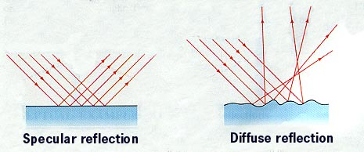
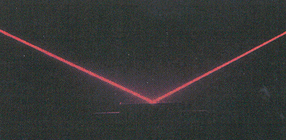
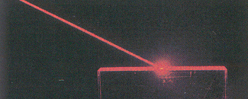
Yansıma çeşitleri
Düzgün yansıma
Dağınık yansıma

Slide 7
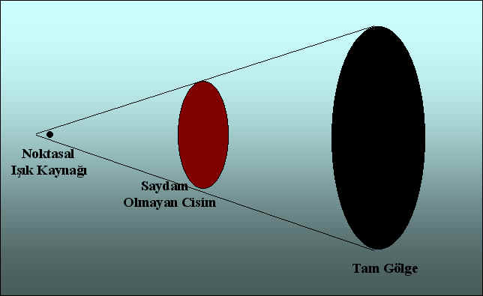

Slide 8
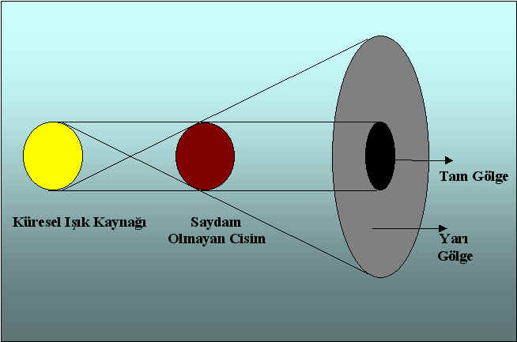

Slide 9
2.Kırılma

Slide 10
Suda görünen derinlik

Slide 11
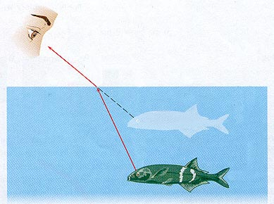
Zıpkınla balık avı...

Slide 12
Işığın renklere ayrılması

Slide 13
Yansıma ve Kritik Açı
Suda kritik açı 48 derece

Slide 14
Kalın kenarlı mercekler

Slide 15
Kalın kenarlı mercek

Slide 16
